Slide 1
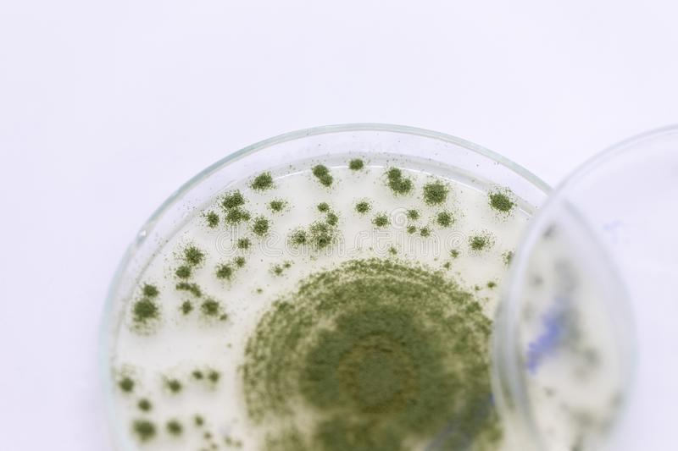
Договор №НИХ-459/2021 Изследване възможностите на утайка от кафе за получаване на биопродукти (първа година)
Университет “Проф. д-р Асен Златаров” - Бургас “
Научна и художествено-творческа дейност

Slide 2
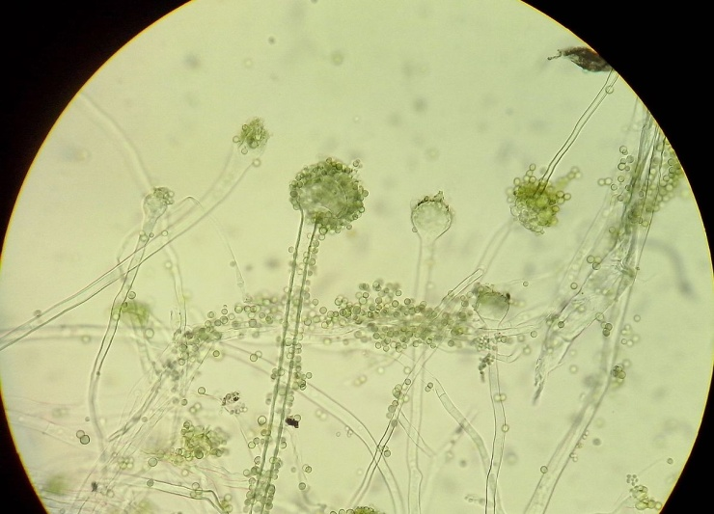
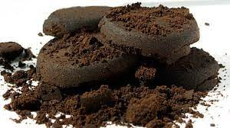
Списък на изследователския екип
Ръководител :
гл. ас. д-р Галина Йорданова У-т „Проф. д-р Асен Златаров“
Членове:
1. доц. д-р Добромир Йорданов У-т „Проф. д-р Асен Златаров“
2. д-р Зиля Мустафа У-т „Проф. д-р Асен Златаров”
3. гл.ас.д-р Руска Ненкова У-т „Проф. д-р Асен Златаров”
4. Радина Иванова- студент У-т „Проф. д-р Асен Златаров”
5. Милена Стоянова – студент У-т „Проф. д-р Асен Златаров”
6. Адел Кадух – студент У-т „Проф. д-р Асен Златаров”

Slide 3
Цел на проекта
Целта на проекта е успешно използване на утайката от кафе като добавка към хранителната среда, както и пълно и заместване за производство на ензима амилаза чрез микроорганизма Aspergillus oryzae.
Задачи
1. Подготовка на хранителни среди, стерилни материали и сушене на утайка.
2. Изследване растежа на Aspergillus oryzae при различни съотношения на хранителната среда и утайката.
3. Оценка на ефективността на новата хранителна среда за получаване на ензима амилаза.
4. Анализ на резултатите.
Резултати
Нашите изследвания имат за цел постепенното заместване на пшенични трици като хранителна среда за плесени с утайка от кафе. За целта създаваме различни съотношения между двете среди за култивиране на плесени и наблюдаваме техният растеж.
Проследихме растежа на всички петриеви блюда пет дни след посева. Резултатите показват, че има растеж на плесени във всички проби. Растежът на проба № 6 (утайка от кафе) е по-малък в сравнение с другите съотношения, а най-плътният растеж на плесени се наблюдава на проба №1 - пшенични трици.
Проба № | 1 | 2 | 3 | 4 | 5 | 6
пшенични трици: утайка от кафе, g | 5:0 | 4:1 | 3:2 | 2,5:2,5 | 1:4 | 0:5
Растеж след 5 дни | + + + + | + + + | + + | + + | + + | +

Slide 4
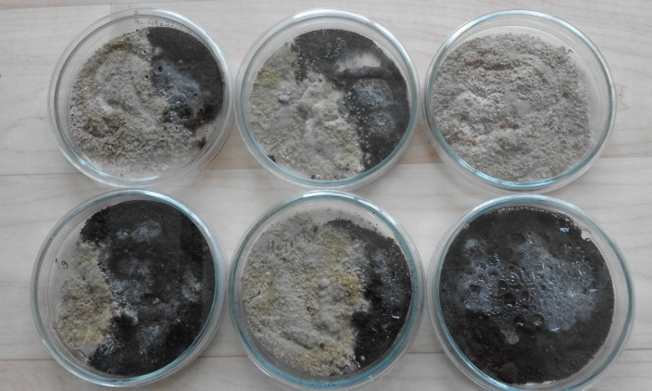
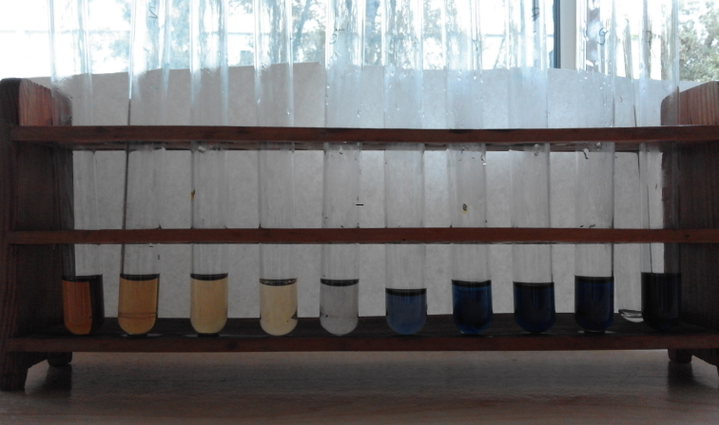
Открита бе първата епруветка, в която няма син цвят. В този случай активността на амилаза се определя в амилазни единици (AЕ), които са равни на реципрочната стойност на разреждането.
В следващата стъпка, за да оценим ефективността на новата хранителна среда (утайка от кафе) и способността на Aspergillus oryzae да произвежда амилаза върху нея, ние определихме активността на произведения ензим.
Резултатите показват, че няма значителна разлика между амилазната активност на двете среди при различните съотношения между тях.
Направихме и спектрофотометрични измервания на двата вида среди поотделно и установихме, че на шестата епруветка (1:64) и двете среди дават един и същ резултат.
проба № | 1 | 2 | 3 | 4 | 5 | 6
пшенични трици: утайка от кафе, g | 5:0 | 4:1 | 3:2 | 2,5:2,5 | 1:4 | 0:5
разреждане | 1:64 | 1:32 | 1:32 | 1:64 | 1:32 | 1:32
АЕ | 64 | 32 | 32 | 64 | 32 | 32

Slide 5
Участия в научни форуми
1. Възможности и перспективи за оползотворяване на органични хранителни и нехранителни отпадъци за производство на биогорива. Галина Йорданова, Добромир Йорданов. INDUSTRIAL TECHNOLOGIES, UNIVERSITY “Prof. Dr. Assen Zlatarov”, Burgas Том 8 (1) 2021, 30-37.
2. Comparison of growth of aspergillus oryzae and saccharomyces cerevisiae on coffee ground. Galina Yordanova. ANNUAL OF ASSEN ZLATAROV UNIVERSITY, BURGAS. BULGARIA, 2021, v. XLX.
Финансов отчет за етапа на проекта
Получени средства: 3000 лв
Изразходвани за:
Водни бани за термостатиране на микроорганизми.
Багрила за микроскопски препарати
Лабораторни консумативи

